Slide 1
開発環境構築
～【2018/7/19】開発環境構築～

Slide 2
目次
Node.jsの導入
React開発環境準備
デバック環境準備

Slide 3
前提
Windows環境
JDK導入済み

Slide 4
目次
Node.jsの導入
React開発環境準備
デバック環境準備

Slide 5
Node.jsの導入-Node.jsとは？
サーバーサイド技術のjavascript
- HTTPサーバ、アプリケーションサーバ
パッケージ管理
-npm
主な使用目的

Slide 6
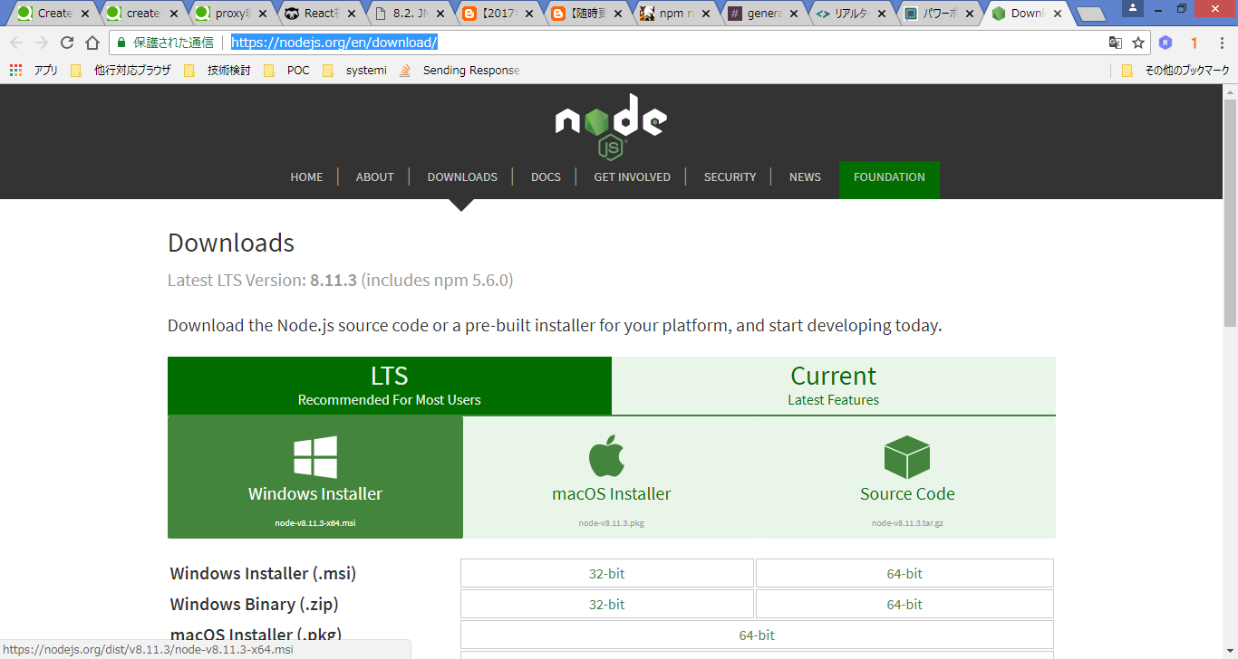

Node.jsの導入-Node.jsインストール１
以下のサイトよりインストーラをダウンロードする。
https://nodejs.org/en/download/

Slide 7
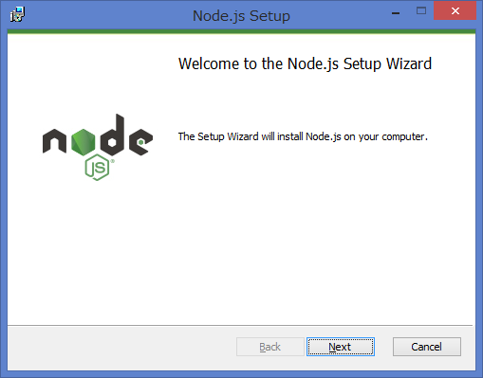
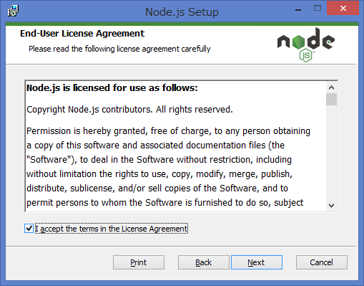

Node.jsの導入-Node.jsインストール2
設定を変更せずにインストールする。

Slide 8
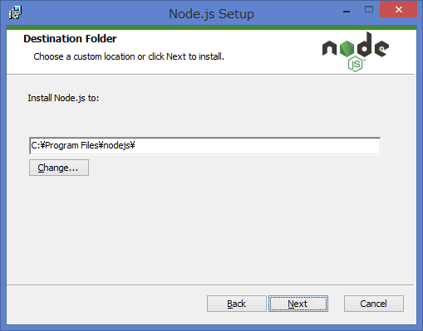
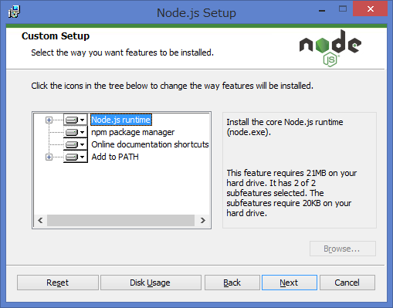
Node.jsの導入-Node.jsインストール3
設定を変更せずにインストールする。

Slide 9
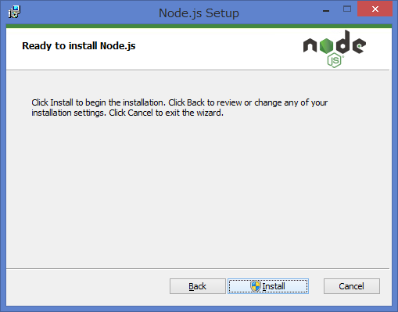
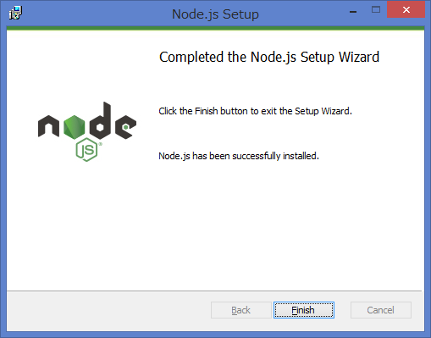
Node.jsの導入-Node.jsインストール3
設定を変更せずにインストールする。

Slide 10
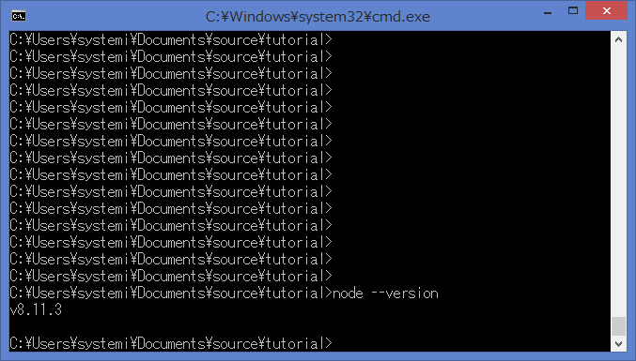

Node.jsの導入-Node.jsインストール3
コマンドプロンプトで下記のコマンド入力し、インストールされたバージョンが出力されるか確認する。
node --version

Slide 11
目次
Node.jsの導入
React開発環境準備
デバック環境準備

Slide 12
React開発環境準備-作業概要
モジュールの導入
プロジェクトの作成

Slide 13
React開発環境準備-モジュール導入
コマンドプロンプトにて以下のコマンドを入力し、モジュールをインストール&確認する。
npm install -g create-react-app
npm install -g cordova
create-react-app –V
cordova -v
＜小ネタ＞ - create-react-appについて
facebook社が用意しているreactのプロジェクト作成ツール。すべて必要なモジュールが内包されている。
＜小ネタ＞ - インストール時の「-g」オプションについて
「-g」 → グローバルインストール
グローバルインストールすることで、コマンドプロントでコマンド化することが可能となる。

Slide 14
React開発環境準備-プロジェクトの作成１
コマンドプロンプトにて以下のコマンドを入力し、reactプロジェクトを作成する。
create-react-app tutorial
cd tutorial
npm run eject
＜小ネタ＞ -npm run ejectの必要性
create-react-app で作成したプロジェクトのpacage.jsonには、create-react-appで必要なモジュールが足りない。
そのため、追加でモジュールをインストールした場合、create-react-appで必要なモジュールが消えて、buildエラーとなる。
npm run eject を実行するで、create-react-appで使用したライブラリが全てpacage.jsonに追加される。

Slide 15
React開発環境準備-プロジェクトの作成２
下記の２ファイルに記載を追加する。
config/paths.js
44行目あたりの appBuild: resolveApp('build') を appBuild: resolveApp('www') に変更して保存する。
package.json
dependencies の上あたりに "homepage": "./", を追加して保存する。

Slide 16
React開発環境準備-プロジェクトの作成3
コマンドプロンプトにて以下のコマンドを入力し、cordovaプロジェクトを作成する。
(create-react-appを実施した階層で以下のコマンドを実施。）
cordova create tutorial-cordova com.example.tutorial Tutorial
＜小ネタ＞ -cordovaについて
スマホ向けプラットフォームモジュール

Slide 17
React開発環境準備-プロジェクトの作成4
以下のファイルをコピーする。
tutorial-corodova/config.xml を tutorial 下にコピーする

Slide 18
React開発環境準備-プロジェクトの作成5
以下のファイルを書き換える。
tutorial/src/index.js
import React from 'react';
import ReactDOM from 'react-dom';
import './index.css';
import App from './App';
import registerServiceWorker from './registerServiceWorker';
const startApp = () => {
ReactDOM.render(<App />, document.getElementById('root'));
registerServiceWorker();
};
if(window.cordova) {
document.addEventListener('deviceready', startApp, false);
} else {
startApp();
}

Slide 19
React開発環境準備-プロジェクトの作成6
以下のファイルに記載を変更。
tutorial/public/index.html
<!DOCTYPE html>
<html lang="en">
<head>
<meta charset="utf-8">
<meta name="viewport" content="width=device-width, initial-scale=1, shrink-to-fit=no">
<meta name="theme-color" content="#000000">
<meta http-equiv="Content-Security-Policy" content="default-src 'self' data: gap: https://ssl.gstatic.com 'unsafe-eval'; style-src 'self' 'unsafe-inline'; media-src *; img-src 'self' data: content:;">
<meta name="format-detection" content="telephone=no">
<meta name="msapplication-tap-highlight" content="no">
<!--
manifest.json provides metadata used when your web app is added to the
homescreen on Android. See https://developers.google.com/web/fundamentals/engage-and-retain/web-app-manifest/
-->
<link rel="manifest" href="%PUBLIC_URL%/manifest.json">
<link rel="shortcut icon" href="%PUBLIC_URL%/favicon.ico">
<!--
Notice the use of %PUBLIC_URL% in the tags above.
It will be replaced with the URL of the `public` folder during the build.
Only files inside the `public` folder can be referenced from the HTML.
Unlike "/favicon.ico" or "favicon.ico", "%PUBLIC_URL%/favicon.ico" will
work correctly both with client-side routing and a non-root public URL.
Learn how to configure a non-root public URL by running `npm run build`.
-->
<title>React App</title>
</head>
<body>
<noscript>
You need to enable JavaScript to run this app.
</noscript>
<div id="root"></div>
<!--
This HTML file is a template.
If you open it directly in the browser, you will see an empty page.
You can add webfonts, meta tags, or analytics to this file.
The build step will place the bundled scripts into the <body> tag.
To begin the development, run `npm start` or `yarn start`.
To create a production bundle, use `npm run build` or `yarn build`.
-->
<script type="text/javascript" src="cordova.js"></script>
</body>
</html>

Slide 20
React開発環境準備-プロジェクトの作成7
プロジェクトのビルド&プラットフォーム環境の追加。
cd tutorial
npm run build
cordova platform add android
npm install

Slide 21
目次
Node.jsの導入
React開発環境準備
デバック環境準備

Slide 22
デバック環境-作業概要
VSCodeのインストール
VSCodeの拡張機能をインストール

Slide 23
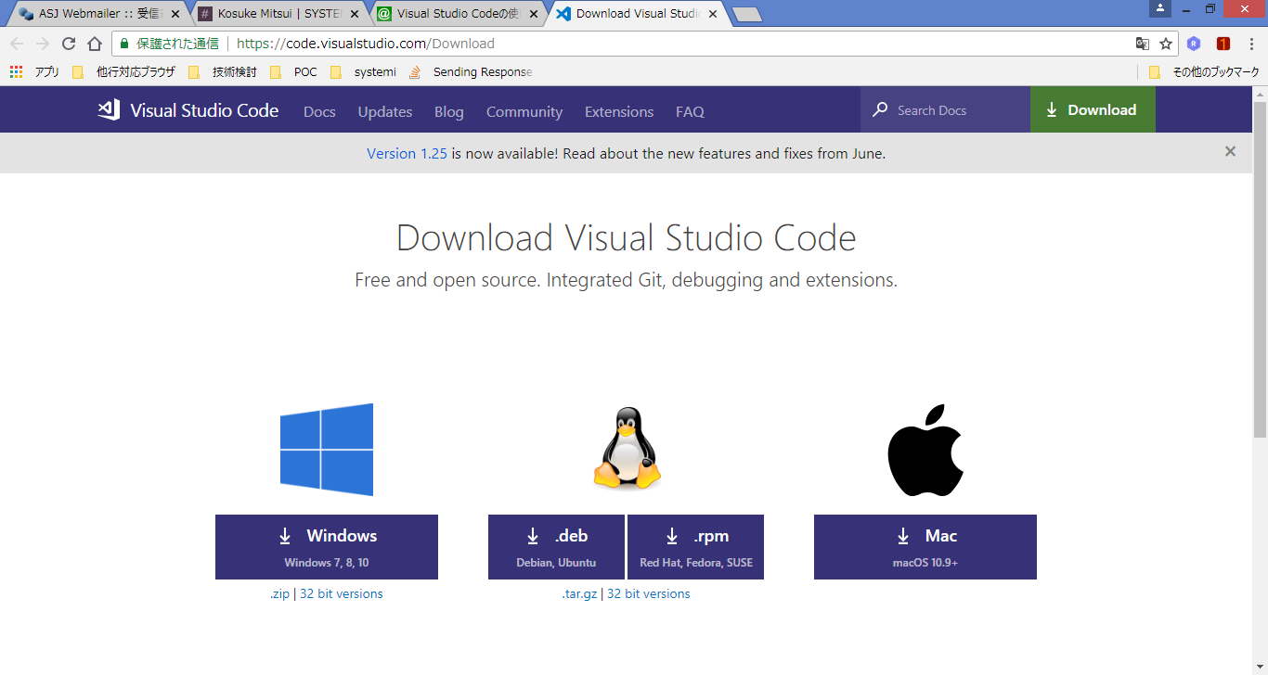
デバッグ環境構築-VSCodeのインストール
以下のサイトよりインストーラをダウンロードする。
https://code.visualstudio.com/Download

Slide 24
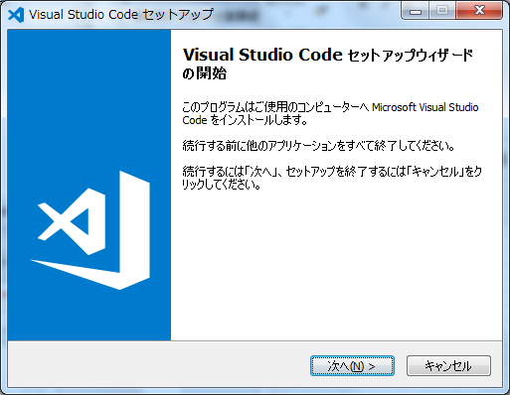
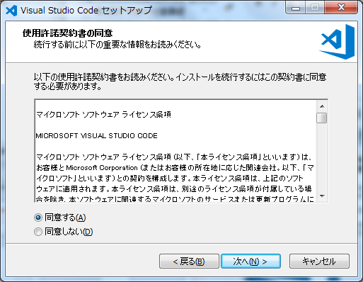
デバッグ環境構築-VSCodeのインストール
各種設定してインストールする。

Slide 25
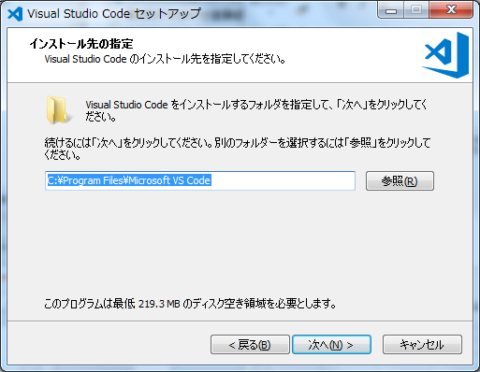
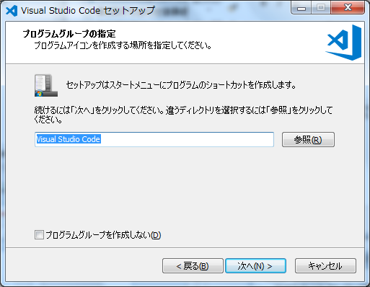
デバッグ環境構築-VSCodeのインストール
各種設定してインストールする。

Slide 26
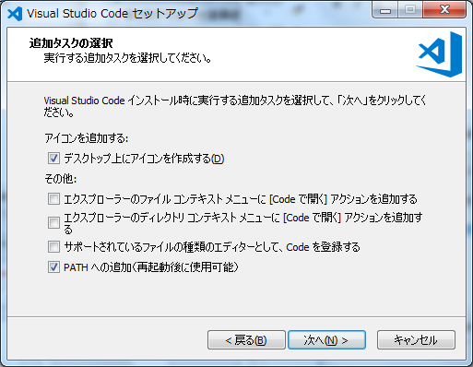
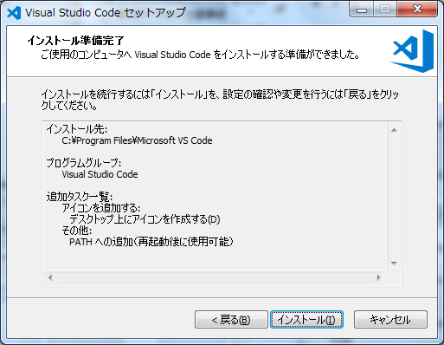
デバッグ環境構築-VSCodeのインストール
各種設定してインストールする。

Slide 27
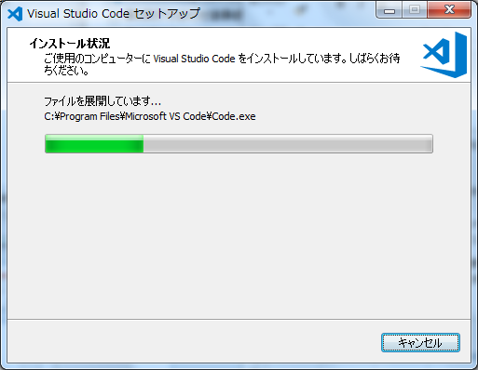
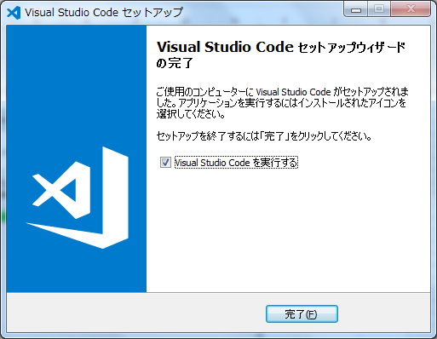
デバッグ環境構築-VSCodeのインストール
各種設定してインストールする。

Slide 28
デバッグ環境構築-VSCodeのインストール
各種設定してインストールする。

Slide 29
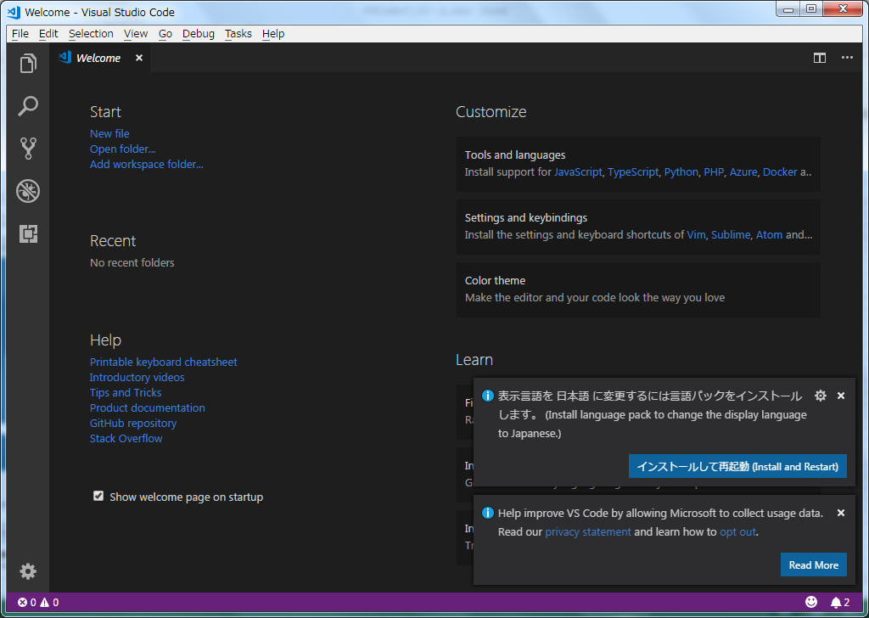
デバッグ環境構築-VSCodeの日本語化
日本語化を任意で実施

Slide 30
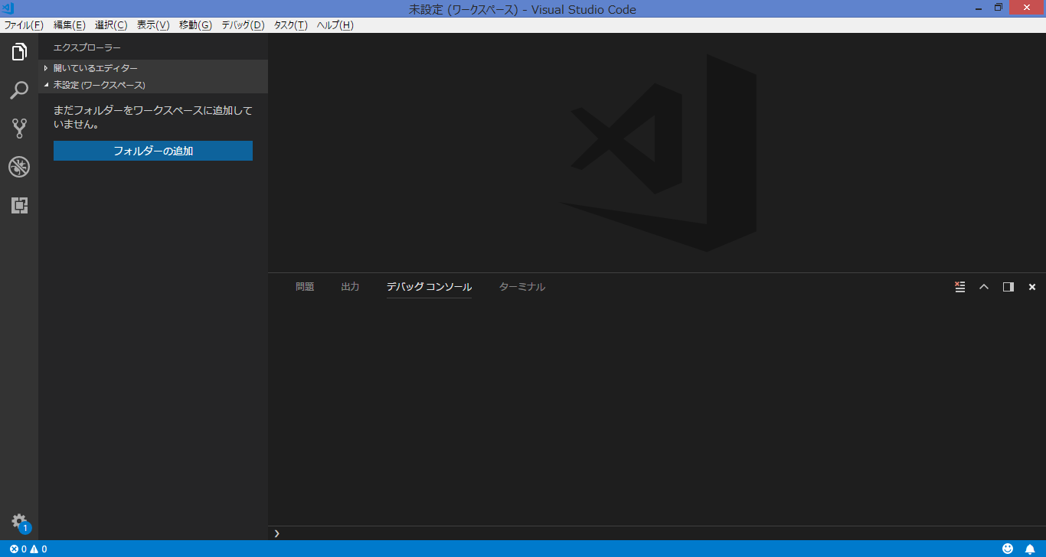
デバッグ環境構築-VSCodeの拡張機能をインストール
ワークスペースの追加
tutorialの選択して、追加する

Slide 31
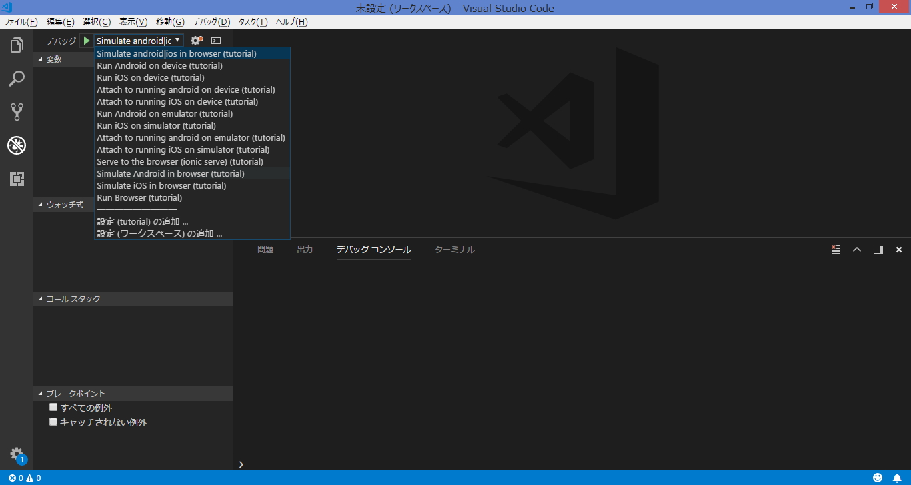
デバッグ環境構築-VSCodeの拡張機能をインストール
デバッグ環境の設定
simulata andoroid in browserを選択する

Slide 32
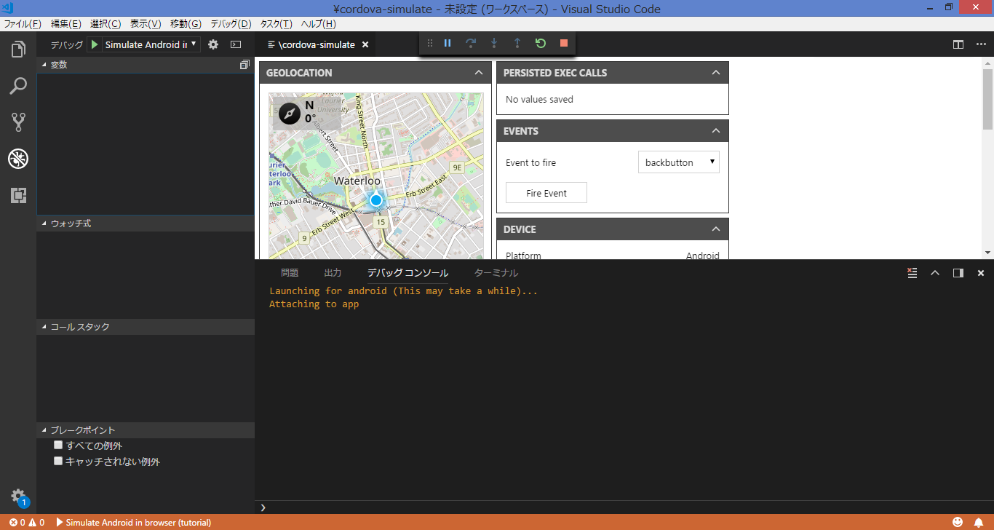
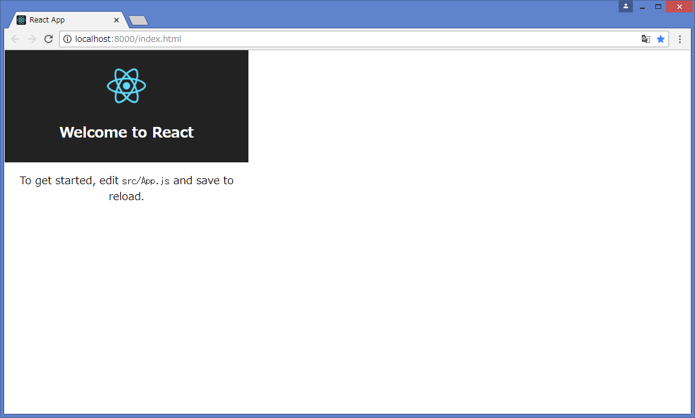
デバッグ環境構築-VSCodeの拡張機能をインストール
デバッグ実行
再生ボタンを押すとブラウザでアプリが表示される。
＜小ネタ＞ -仮想デバイスに対する考察
Android studioを入れて仮想デバイスを作成して、アプリを起動させてみましたが、、、
動作が遅すぎる。（起動に５分ぐらいかかる）そのため、やめました。
いずれ、アプリを実機で確認しようと思っているが手順はまだない。

